Slide 1
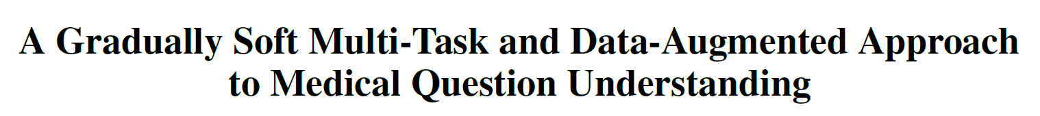


Slide 2

目录/CONTENTS
01.研究背景
02.相关工作
03.主要工作和创新点
04.实验结果

Slide 3

PART
01
研究背景

Slide 4

研究背景
医学问答系统的用户经常提交冗长而详细的问题，这使得在答案检索中很难实现高召回率。
为了检索相关答案，问答（QA）系统的基本步骤之一是理解问题的意图。
Medical Question Understanding
query relaxation
question entailment
question summarization
question similarity

Slide 5
研究背景
医学问题摘要 Medical question summarization
将患者健康问题总结为简短的单句问题
单句问题获取 给出正确答案 所需的基本信息
识别问题蕴含 Recognizing Question Entailment
二元分类任务
第一个问题被视为包含第二个问题，当且仅当第二个问题的每个答案都是正确的，并且是第一个问题的全部或部分答案
(Mrini et al.,2021b)
RQE可以教会问题摘要器区分突出信息和外围细节
问题摘要也可以帮助RQE分类器

Slide 6
PART
02
相关工作

Slide 7
相关工作
识别问题蕴含 Recognizing Question Entailment
Ben Abacha and Demner-Fushman(2016)在医学问题回答的背景下定义了RQE。将患者健康问题（CHQ）与常见问题（FAQ）相匹配，并最终将CHQ与专家书面答案相匹配。
摘要和蕴含 Summarization and Entailment
Li et al.(2018)关注Pasunuru et al.(2017)的MTL设置，并提出了一种具有共享encoder、NLI classifier 和 NLI-rewarded summarization decoder的模型。
Guo et al.(2018)建议MTL共享除encoder第一层和decoder最后一层之外的所有参数，并表明软参数共享优于硬参数共享。

Slide 8
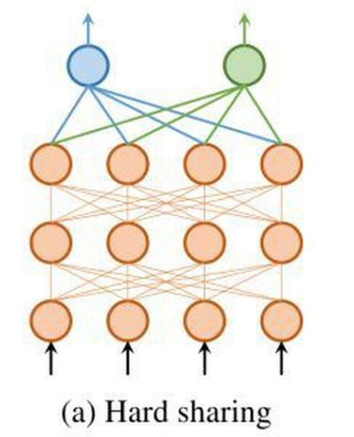
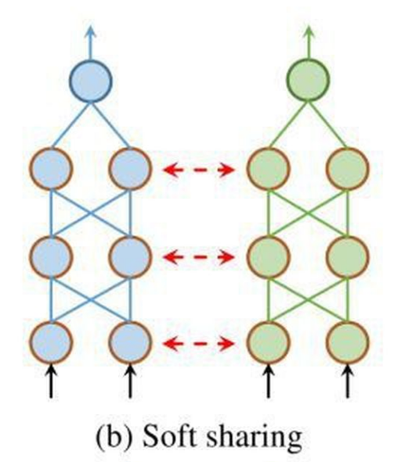
相关工作
硬共享把多个任务的数据表示嵌入到同一个语义空间中，再为每个任务使用一个任务特定层提取任务特定表示
软共享为每个任务都学习一个网络，但每个任务的网络都可以访问其他任务对应网络中的信息，例如表示、梯度等

Slide 9
PART
03
主要工作和创新点
Notes:
PPT模板： www.1ppt.com/moban/ 行业PPT模板：www.1ppt.com/hangye/
节日PPT模板：www.1ppt.com/jieri/ PPT素材： www.1ppt.com/sucai/
PPT背景图片：www.1ppt.com/beijing/ PPT图表： www.1ppt.com/tubiao/
优秀PPT下载：www.1ppt.com/xiazai/ PPT教程： www.1ppt.com/powerpoint/
Word教程： www.1ppt.com/word/ Excel教程： www.1ppt.com/excel/
个人简历： www.1ppt.com/jianli/ PPT课件： www.1ppt.com/kejian/
手抄报： www.1ppt.com/shouchaobao/ 试题下载： www.1ppt.com/shiti/
教案下载： www.1ppt.com/jiaoan/ 字体下载： www.1ppt.com/ziti/

Slide 10
主要工作和创新点
建立了问题摘要和识别问题蕴含的医学问题对之间的等价性
利用等价性观察提出了一个数据增强方案
展示了同步多任务学习模型架构和学习目标
描述了 Gradually Soft 参数共享方案

Slide 11
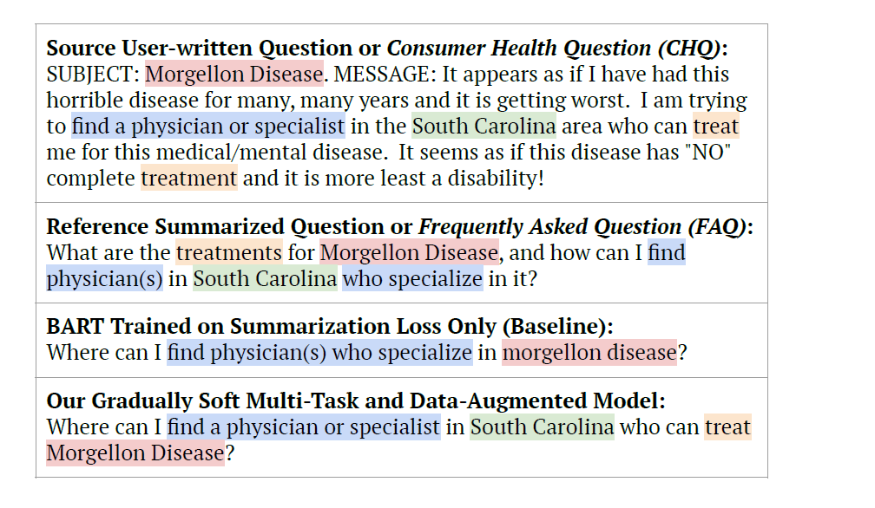
主要工作和创新点
证明医学问题摘要和医学RQE之间的等价性
一对医学问题C和F，其中C→CHQ而F→FAQ

Slide 12
主要工作和创新点
问题蕴涵
问题C包含问题F当且仅当F的每个答案也是C的正确答案（1）
医疗问题摘要数据集 Ben Abacha and Demner-Fushman(2019a)
手工编写的摘要问题评分
完美、可接受或不正确
一个完美或可接受的FAQ为相应的CHQ提供了完整和正确的答案
F是C的一个很好的摘要，当且仅当F能够检索到C的正确答案（2）
等价性
问题F是问题C的一个很好的摘要，当且仅当问题C包含问题F（3）
摘要
蕴涵

Slide 13
主要工作和创新点
数据增强
对于摘要数据集，创建等价的RQE对
对于每个已有的摘要对，首先以相同的概率选择等价的RQE对是否标记为蕴涵。
RQE对标记为蕴涵
根据（3）创建一个与摘要对相同的RQE对
RQE对不被标记为蕴涵
当且仅当问题C不包含问题F时，问题F不是问题C的摘要（4）
RQE CHQ与摘要对的CHQ相同，并且RQE FAQ从同一数据集拆分的不同问题对中随机选择
对于RQE数据集，创建等价的摘要对

Slide 14
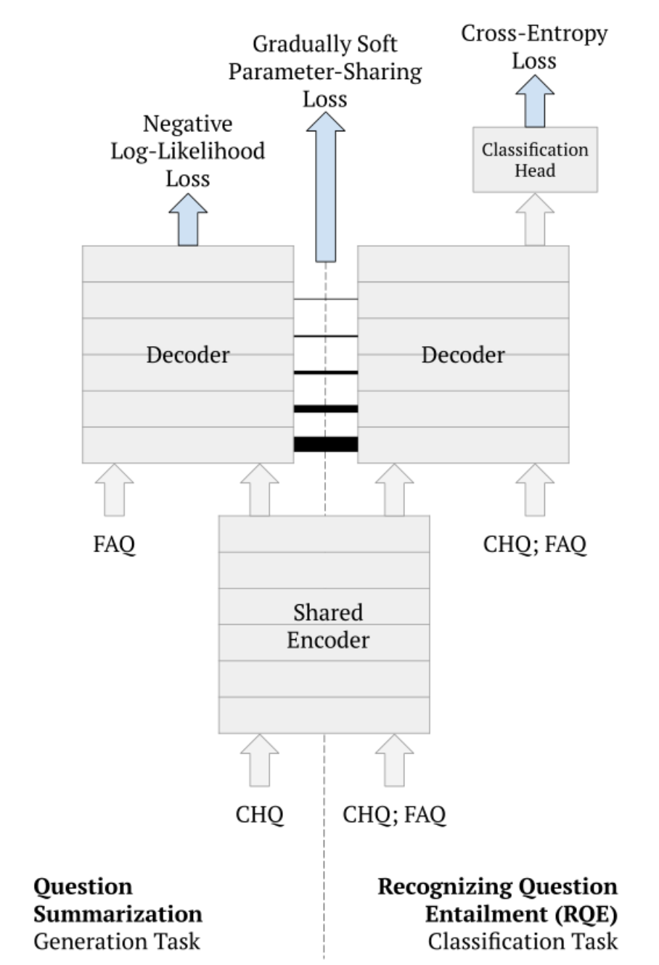
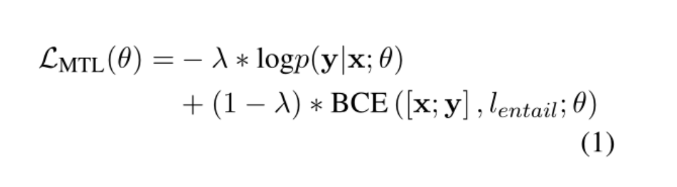





主要工作和创新点
Simultaneous Multi-Task Learning

Slide 15
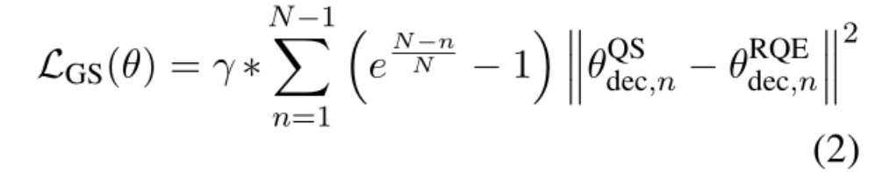
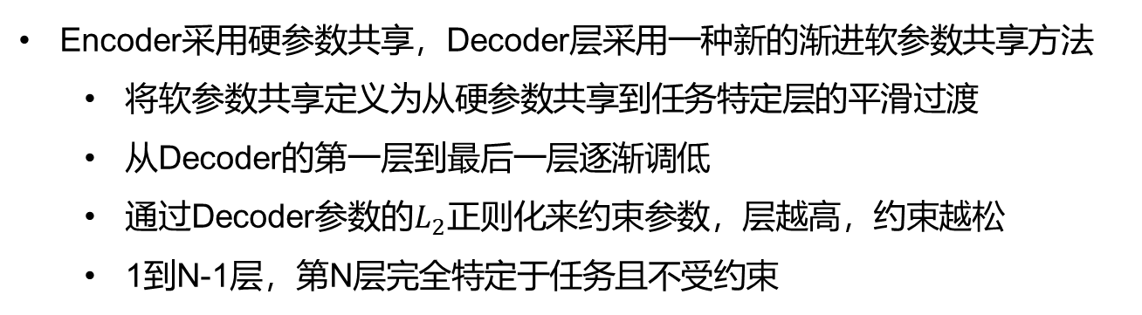
主要工作和创新点
Gradually Soft Parameter-Sharing
Encoder采用硬参数共享，Decoder层采用一种新的渐进软参数共享方法
将软参数共享定义为从硬参数共享到任务特定层的平滑过渡
从Decoder的第一层到最后一层逐渐调低
通过Decoder参数的$L_{2}正则化$来约束参数，层越高，约束越松
1到N-1层，第N层完全特定于任务且不受约束

Slide 16
PART
04
实验结果

Slide 17
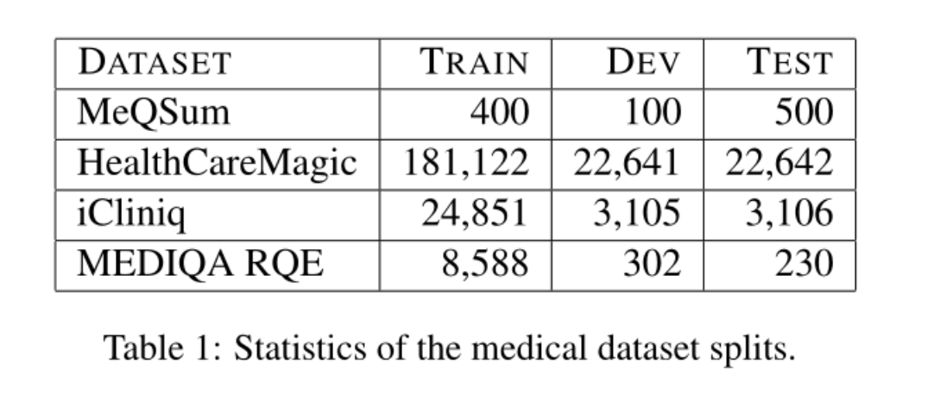
实验结果
Datasets

Slide 18
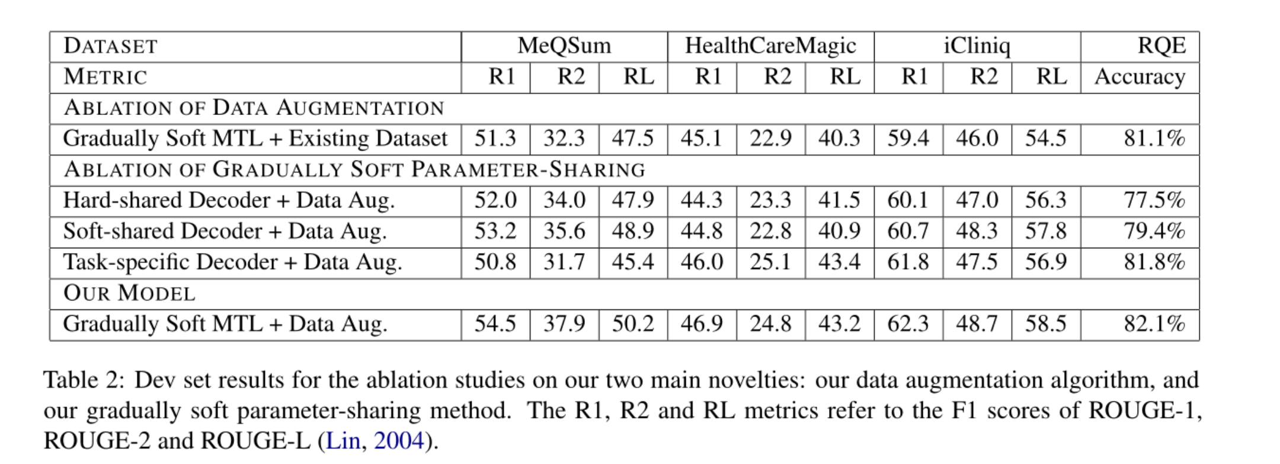
实验结果
Ablation Studies

Slide 19
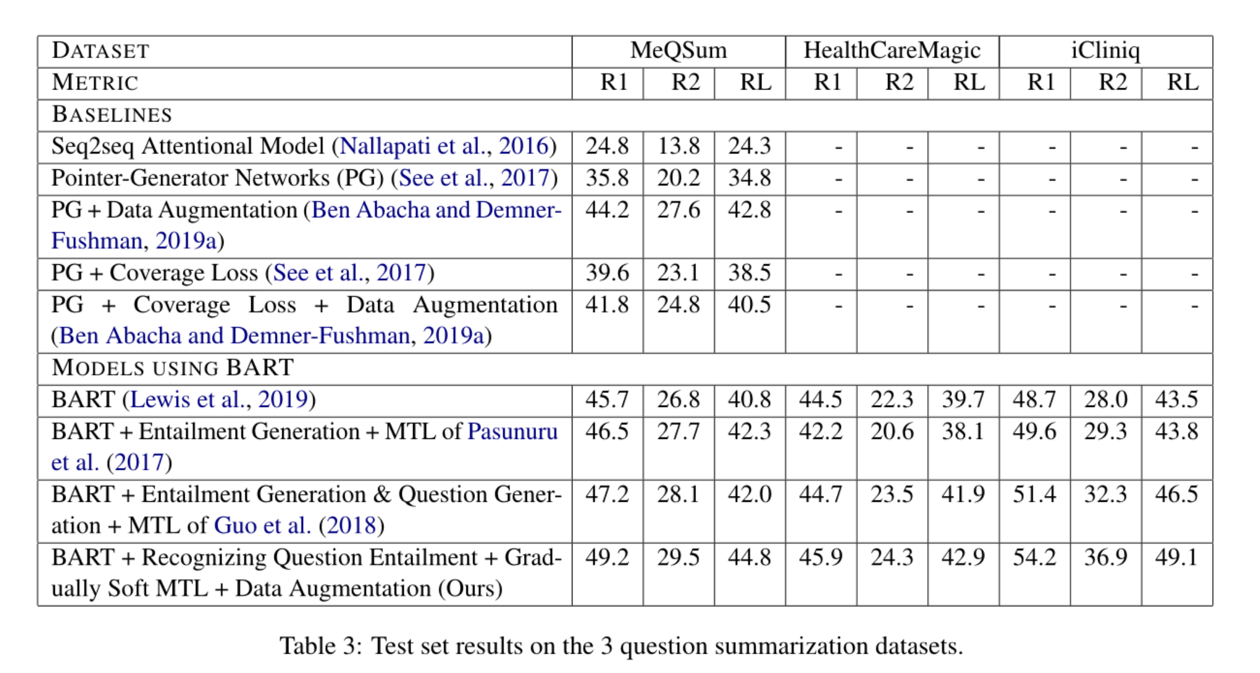
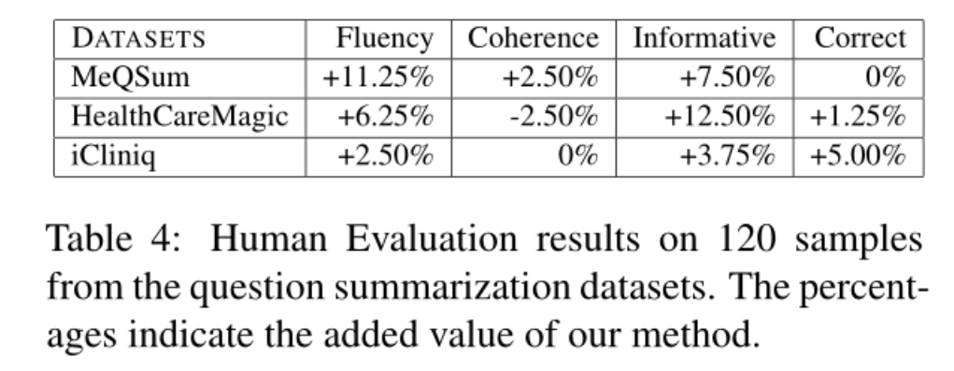
实验结果
Summarization Results
Human Evaluation

Slide 20
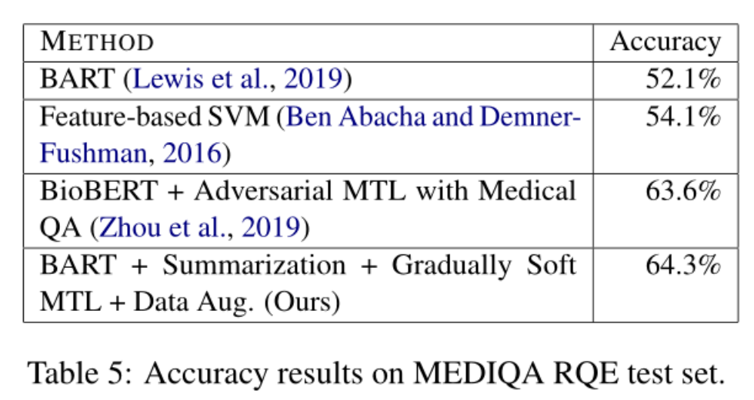
实验结果
RQE Results

Slide 21
谢谢！

